Slide 1

Repsol
Grupo formado por: Adrián Juzgado, Michael Joel y José Durán

Slide 2

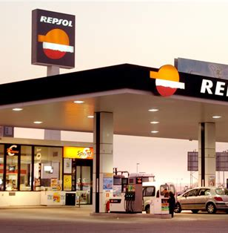
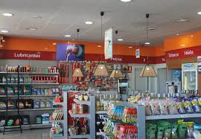
Procesos de ventas - Gasoleo
Atención:
La empresa ha mantenido una agresiva campaña de captación para ensanchar su base de clientes con la implantación en centros de El Corte Ingles de ‘stands’ repartidos por diversas ciudades de España.
Interés:
Lo consigue a traves de colaboraciones con el mundo del motor por ejemplo en MotogoGP (Repsol y Honda), descuentos y sorteos a traves de tarjetas de afiliación o rebajas en el precio de la gasoline.
Deseo:
Una vez despertado su interes, el cliente sentirá el deseo de repostar en una gasolinera de Repsol.
Acción:
Gracias a sus modernas instalaciones y buenos servicios que ofrece (tiendas 24h) el cliente toma la decision de hacer una compra.

Slide 3
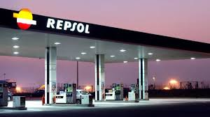

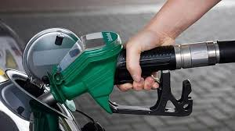

Procesos de Compras
Reconocimiento de necesidad:
El cliente al utilizar su vehículo constantemente tiene la necesidad de repostar cada cierto tiempo.
Investigación:
En esta fase el cliente busca las mejores gasolineras con buenos servicios y precios. En este caso valora mucho la calidad del combustible.
Decisión de compra:
Tras ver las diferentes opciones del mercado el cliente optará por repostar en Repsol por sus precios competitivos y su calidad en su combustible al añadir aditivos.
Acción:
Al ver que Repsol es la mejor opción para repostar su vehículo, el cliente se acercará a una gasolinera Repsol con la intención de hacer una compra.

Slide 4

Procesos colaterales
Los procesos colaterales que pueden surgir en el proceso de ventas:
Encontrarse en medio de una pandemia y no poder colocar stands en centros comerciales para la captación de clientes. Cancelación de eventos como MotoGP o reducción del uso de vehículos debido al toque de queda.
Los procesos colaterales que pueden surgir en el proceso de compras:
La competencia baje lo precios en comparación a los de Repsol, más gasolineras y mejores situadas alrededor de España, nuevas formulas de gasóleos, patrocinios, sorteos...

Slide 5
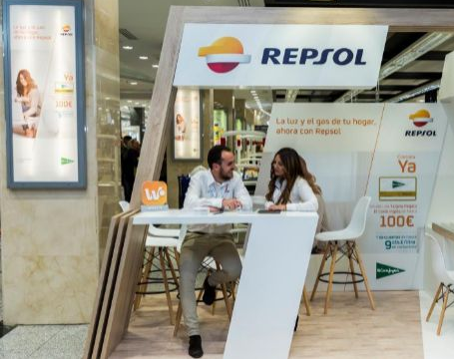
Actores que intervienen en proceso de compra y venta
- Comprador. Individuo que adquiere el producto o en caso de Repsol el servicio, ofrece
- Consumidor. Persona que ya ha adquirido el servicio y lo está aprovechando.
- Influenciador. Persona que se dedica a persuadir al cliente e incide en su decisión a la hora de adquirir el producto o servicio, cualquier operario o comercial de Repsol lo sería ,le contaría al cliente las ventajas que le daría contratar Repsol
- Cliente objetivo. Persona a las que va dedicada el servicio, la necesidad del consumidor se verá solucionada a la hora de adquirir el servicio, en caso de Repsol ofertaría un servicio de primera necesidad por lo tanto clientes objetivo serían la gran mayoría.
- Cliente potencial. Cliente que puede convertirse en comprador de tus servicios o productos.
- Decisor. La persona que decide si adquirir o no un servicio. En este caso, quienes tomarían la decisión de si contratar o no cualquier servicio de Repsol sería el propietario.
- Prescriptor. Persona que recomienda el producto, por ejemplo un comercial o incluso algún conocido. Este despierta el interés del consumo mediante su recomendación.

